Slide 1
Сравнительная таблица по BI-платформам 1.Qlick View 2.Tableau 3.Power BI

Slide 2
Работа с данными
Qlik Sense®
Позволяет работать с неочищенными данными
Высокая скорость обработки данных
Возможность развертки на локальном сервере
Поддерживает множество источников данных
Низкая чувствительность к изменению структуры данных
Tableau®
Более высокие требования к очистке данных для построения отчетов (в сравнении с Qlik)
Достаточно высокая скорость обработки данных
Возможность развертки на локальном сервере
Поддерживает множество источников данных
Высокая чувствительность при изменении структуры данных
Power BI®
Позволяет работать с неочищенными данными
Достаточно высокая скорость обработки
Позволяет визуализировать данные из обобщенного хранилища
Особенности при построении объемных моделей данных
Высокая чувствительность при изменении структуры данных

Slide 3
Интерфейс и простота получения отчетов
Qlik Sense®
Низкий порог вхождения
Интуитивно понятный интерфейс
Tableau®
Низкий порог вхождения
Интуитивно понятный интерфейс
Power BI®
Более высокий порог вхождения
Интуитивно понятный интерфейс, аналогичный excel
Более сложный, по сравнению с Qlik и Tableau
При больших объемах данных необходимо построение кубов
Необходим консалтинг по построению хранилища

Slide 4
Минимальные требования к серверу
Qlik Sense®
Выделенный (не виртуальный) сервер
Процессор Xeon 4 ядра, 3 ГГц
64 ГБ оперативной памяти
HDD диск 10 Тб
Microsoft® Windows® Server 2016, 2012, 2012 R2
Ориентировочная стоимость от к
Tableau®
Выделенный (не виртуальный) сервер
Процессор Xeon 4 ядра, 3 ГГц
64 ГБ оперативной памяти
HDD диск 10 Тб
Microsoft® Windows® Server 2016, 2012, 2012 R2
Ориентировочная стоимость от к
Power BI®
Выделенный (не виртуальный) сервер
Процессор Xeon 4 ядра, 3 ГГц
64 ГБ оперативной памяти
HDD диск 10 Тб
Microsoft® Windows® Server 2016, 2012, 2012 R2
Ориентировочная стоимость от к

Slide 5
Итоговая стоимость первого года с интеграцией
Qlik Sense®
Сервер - к
Лицензии (8 на просмотр, 2 профессиональные) –к
Настройка первичной отчетности –к
Обучение настройке отчетов –к
Итого на первый год: к
Лицензии (8 на просмотр, 2 профессиональные) –к
Доп обучение настройке отчетов –к
Итого на последующие годы: к
Tableau®
Сервер - к
Лицензии (8 на просмотр, 2 профессиональные) –к
Модуль для очистки данных к
Настройка первичной отчетности –к
Обучение настройке отчетов –к
Итого на первый год: к
Лицензии (8 на просмотр, 2 профессиональные) –к
Доп обучение настройке отчетов –к
Итого на первый год: к
Power BI®
Сервер - к
Консалтинг хранилища - к
Создание кубов на основе данных к
Обучение аналитика к
Покупка SQL Server Enterprice – от к
Итого по оценке компании GCS: к

Slide 6
Сравнение возможностей
Все рассмотренные системы позволяют получать глубокую отчетность как под конкретные задачи, так и типовую регулярную, тем более при наличии своего хранилища.
Простота старта:
- По возможностям обработки и визуализации данных, а так же стоимости, Qlik выделяется по сравнению c Tableau и Power BI.
Qlik и Tableau:
Различиями являются большая гибкость Qlik при работе с данными на уровне визуализации и возможности их пред. очистки (ETL)
Механизм загрузки данных Qlik в оперативную память для увеличения скорости
Power BI:
Имеет высокий порог входа, особенно по созданию кубов
Самое дорогое решение при построении своего хранилища

Slide 7
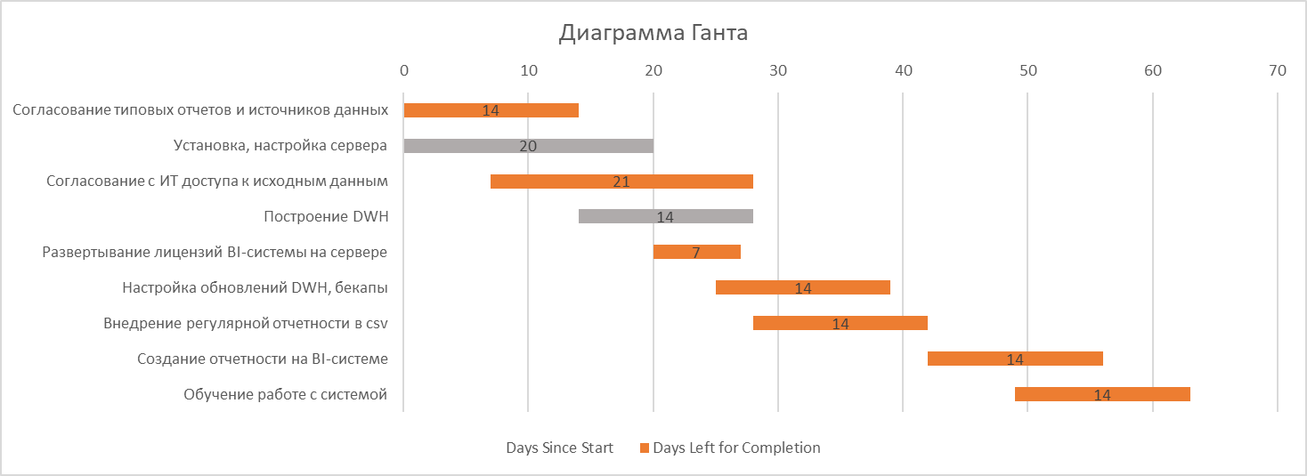
Процесс внедрения

Slide 8
Необходимые человеческие ресурсы

Slide 9
Внедрение и добавление регулярной отчетности
Внедрение регулярной отчетности при наличии хранилища происходит в 5 этапов:
Согласование требований по отчетности и необходимым данным
Получение данных из п.1 в формате CSV/XLS (цель: быстрая обкатка содержания и практической ценности отчетов )
Уточнение и корректировка отчетности, дополнение новыми данными или разрезами
Визуализация на BI-системе отчетности из п.3
При необходимости добавления новых отчетов, идем в п.2

Slide 10
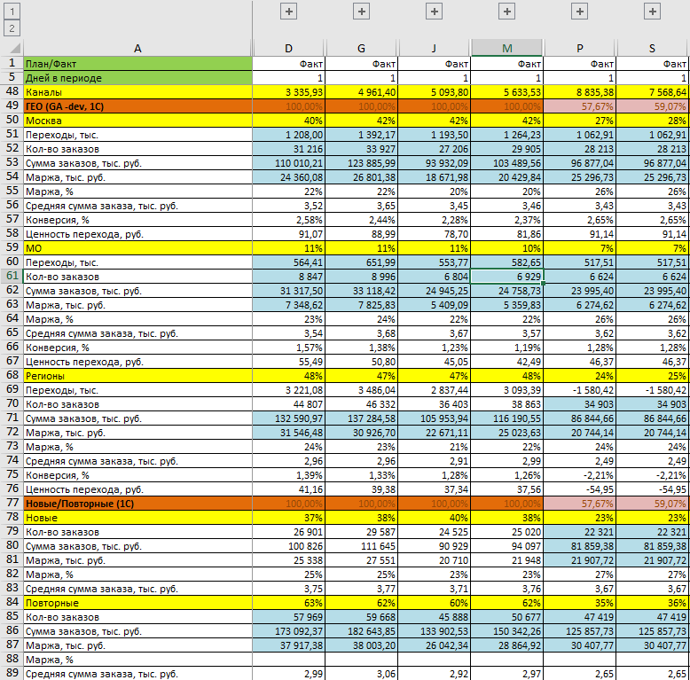
Пример отчетности в CSV/XLS

Slide 11
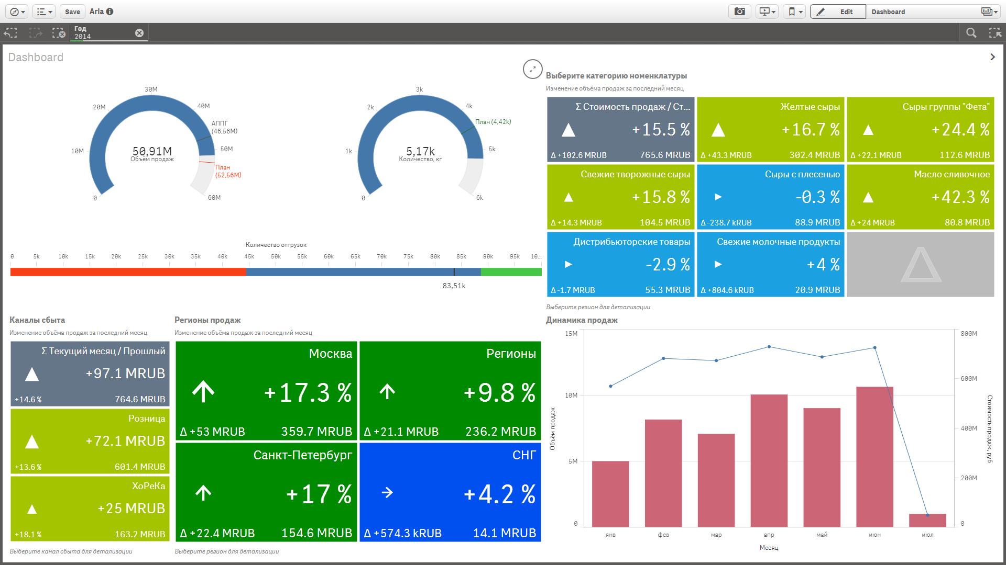
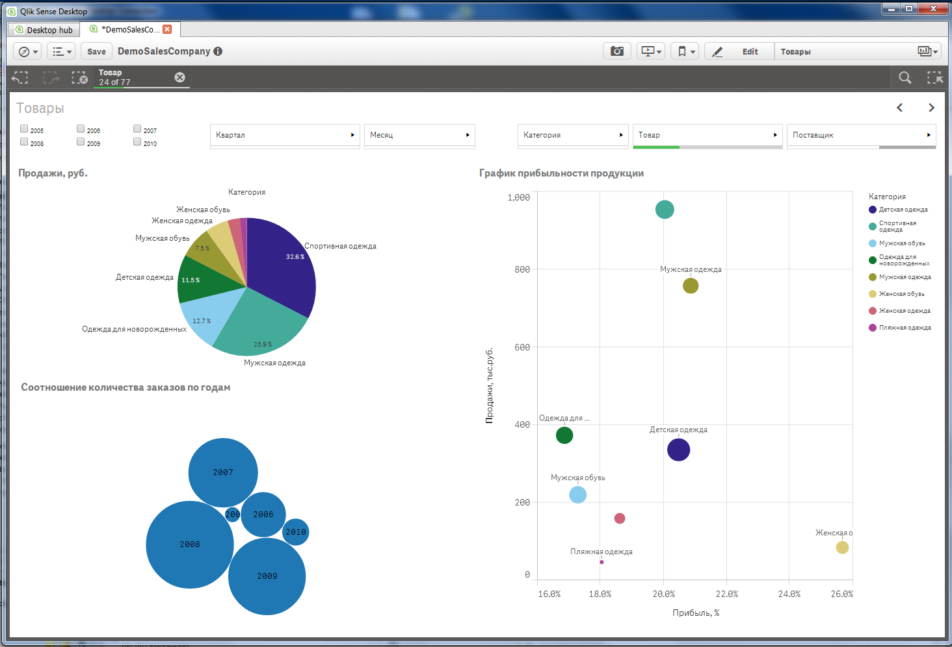
Интерфейс Qlik

Slide 12
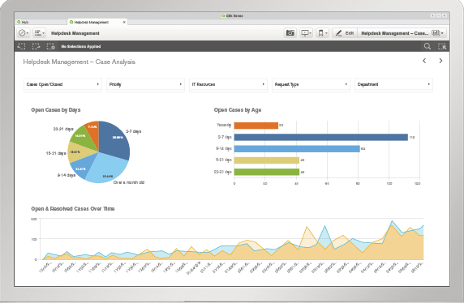
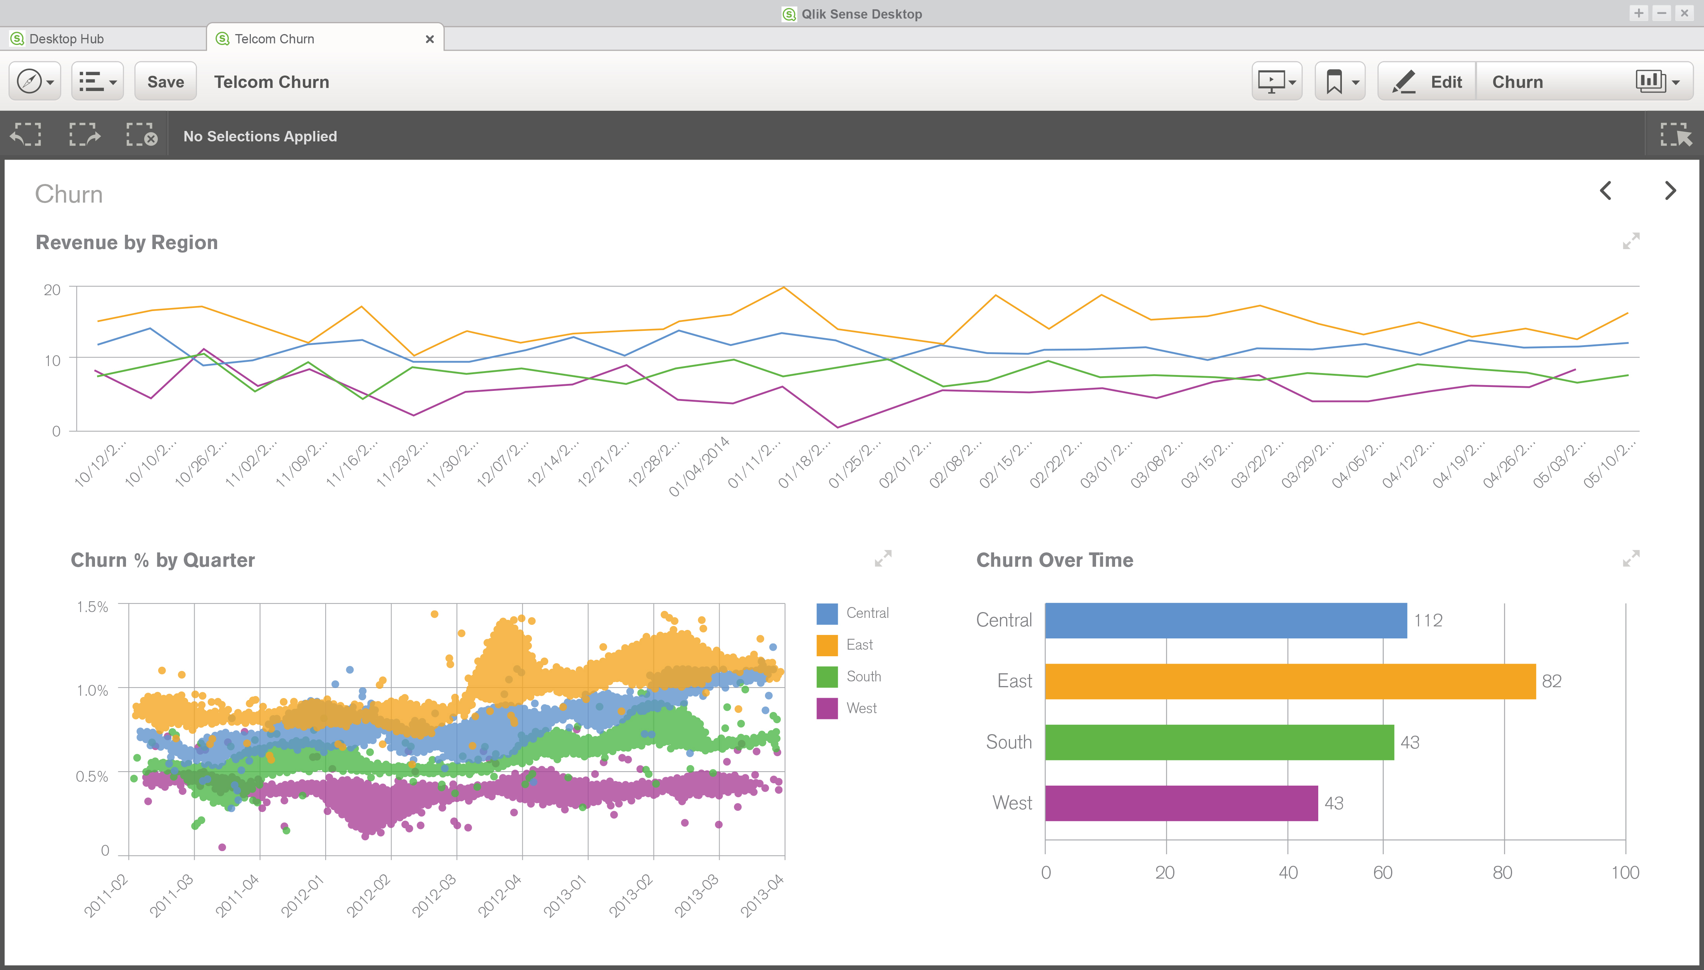
Интерфейс Qlik

Slide 13
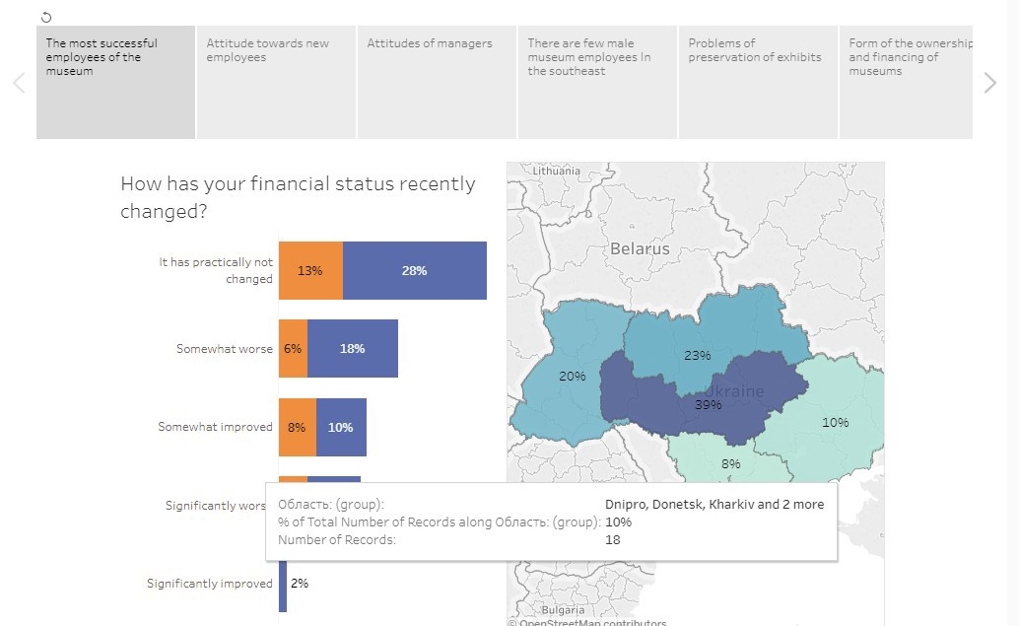
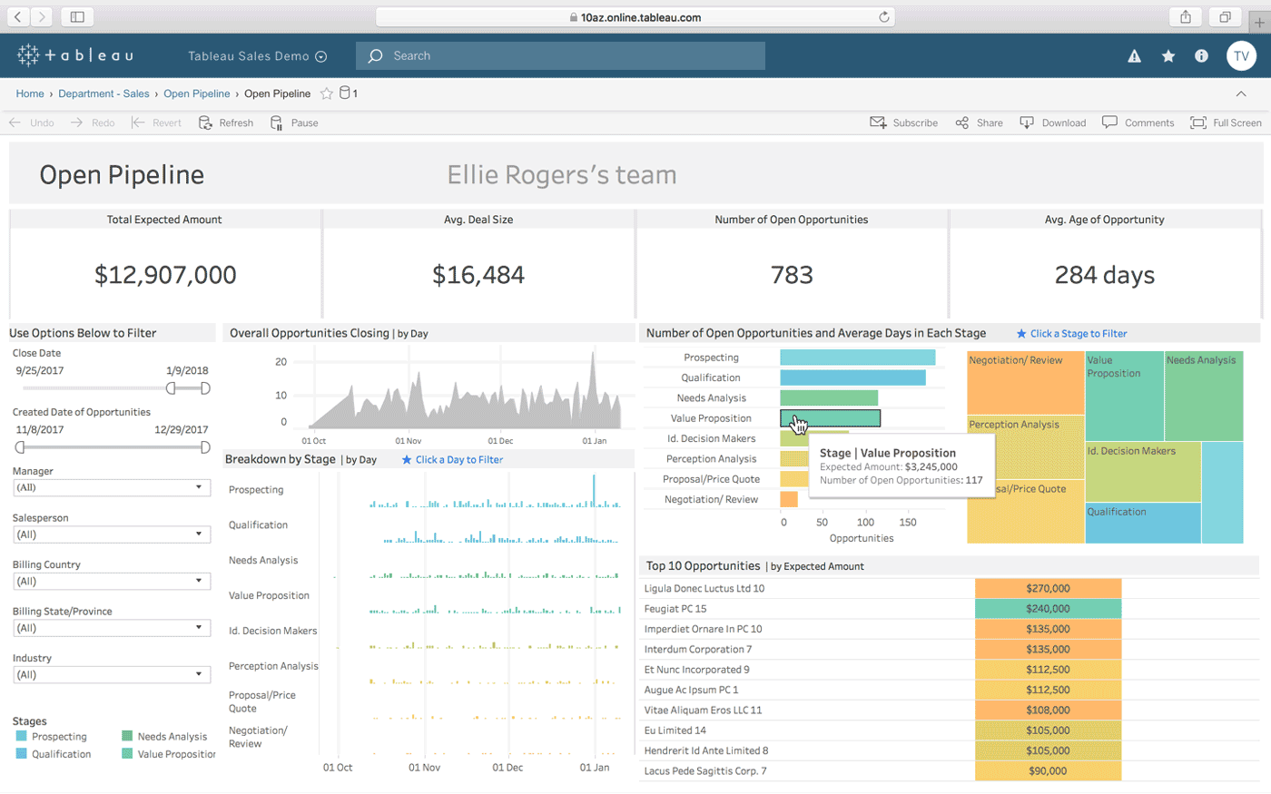
Интерфейс Tableau

Slide 14
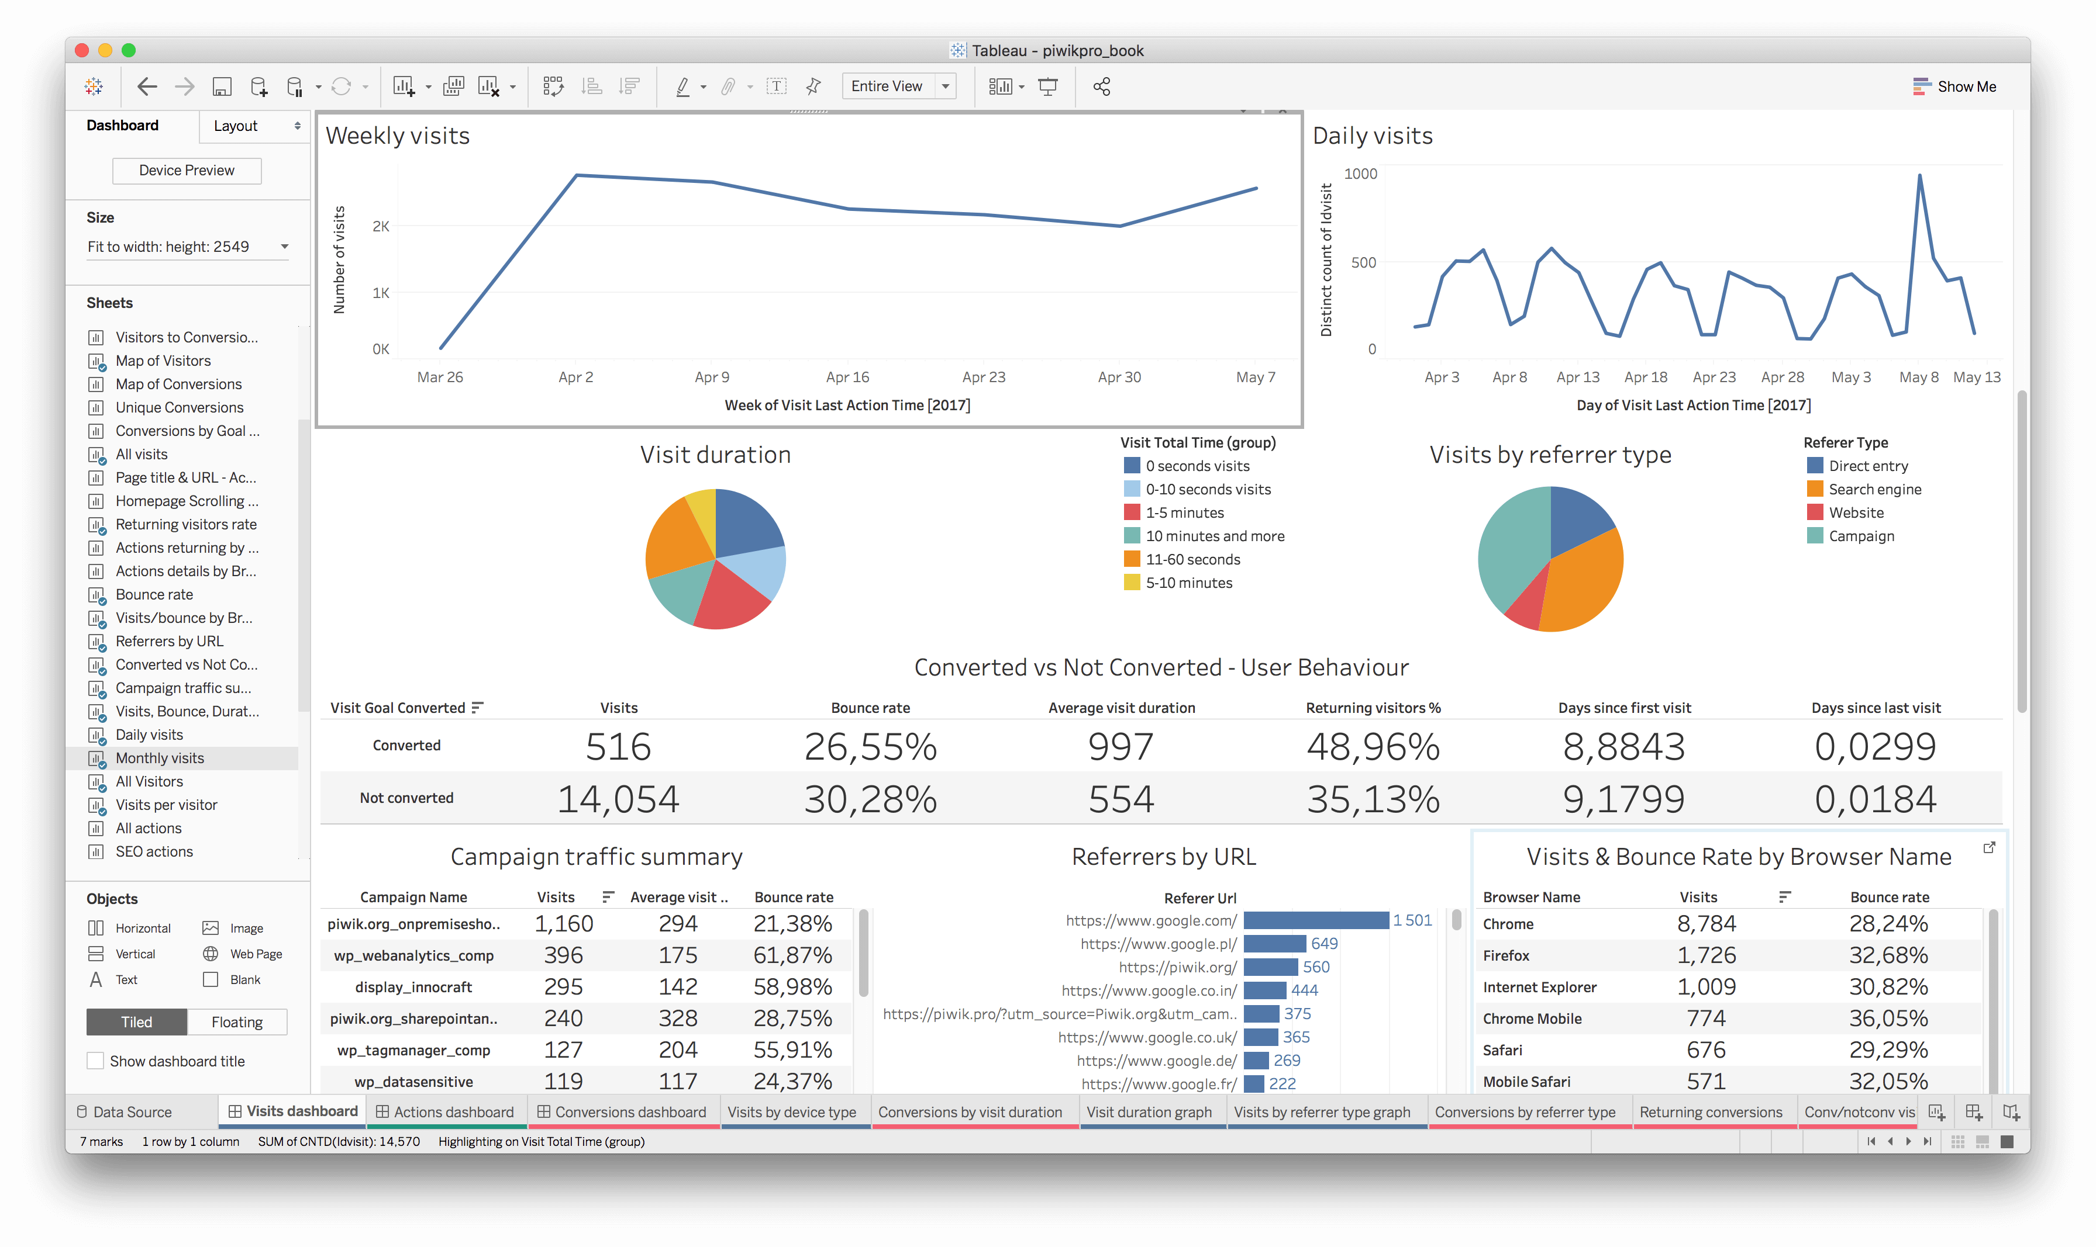
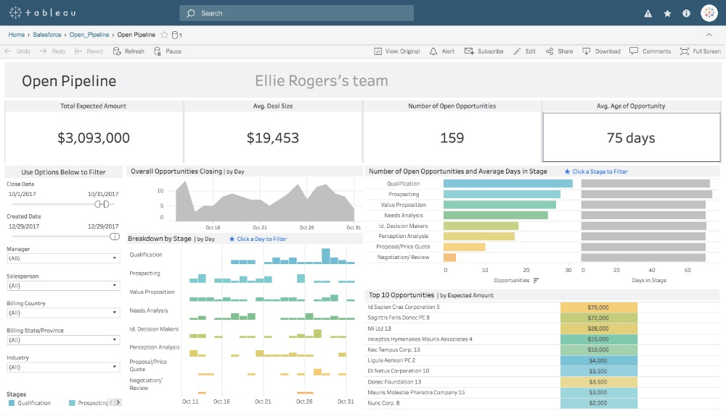
Интерфейс Tableau

Slide 15
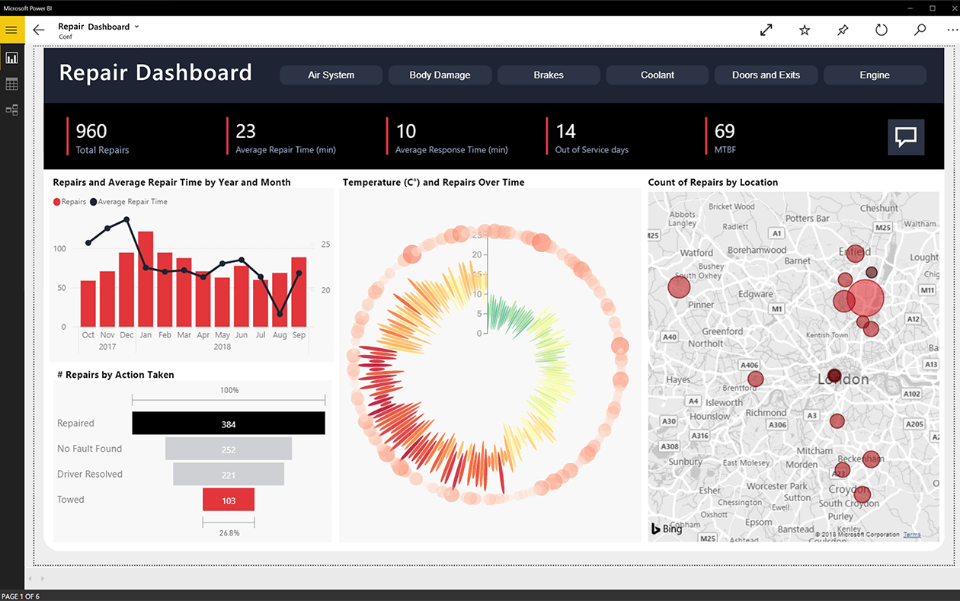
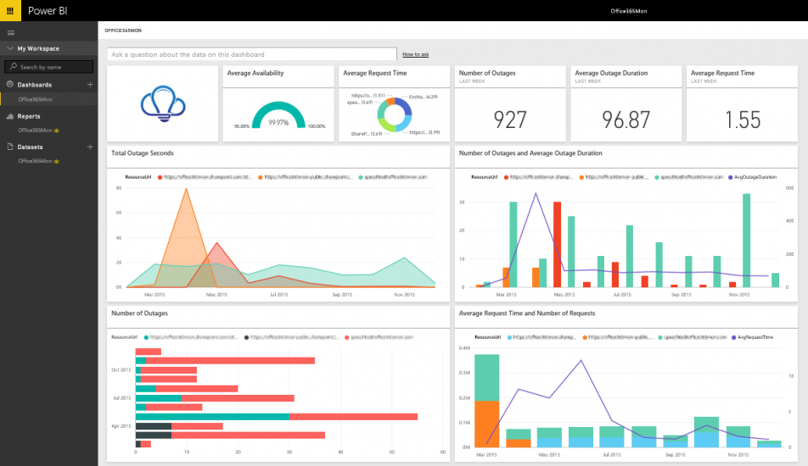
Интерфейс Power BI

Slide 16
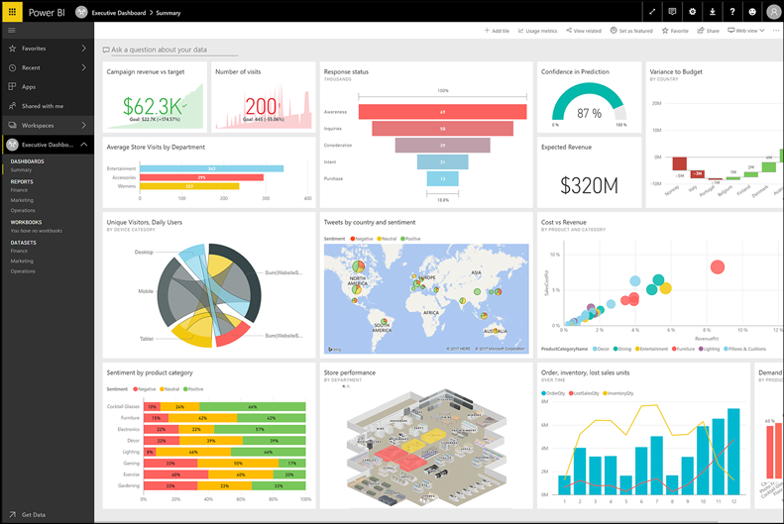
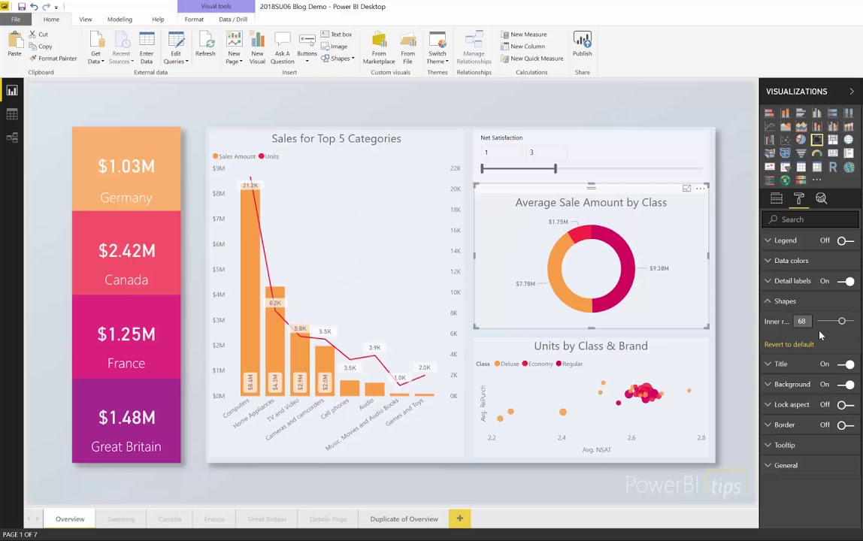
Интерфейс Power BI

Slide 17

Want big impact? Use big image.

